Slide 1




Micro:bit
Service national
DOMAINE DE LA MATHÉMATIQUE,
DE LA SCIENCE ET TECHNOLOGIE
28 septembre 2020
13h30
Pour plus de détails : campus.recit.qc.ca
Notes:
Article de la rencontre : https://recitmst.qc.ca/Micro-bit-rentree-20-21

Slide 2

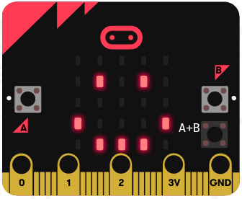
Micro:bit
Notes:
Article de la rencontre : https://recitmst.qc.ca/Micro-bit-rentree-20-21

Slide 3

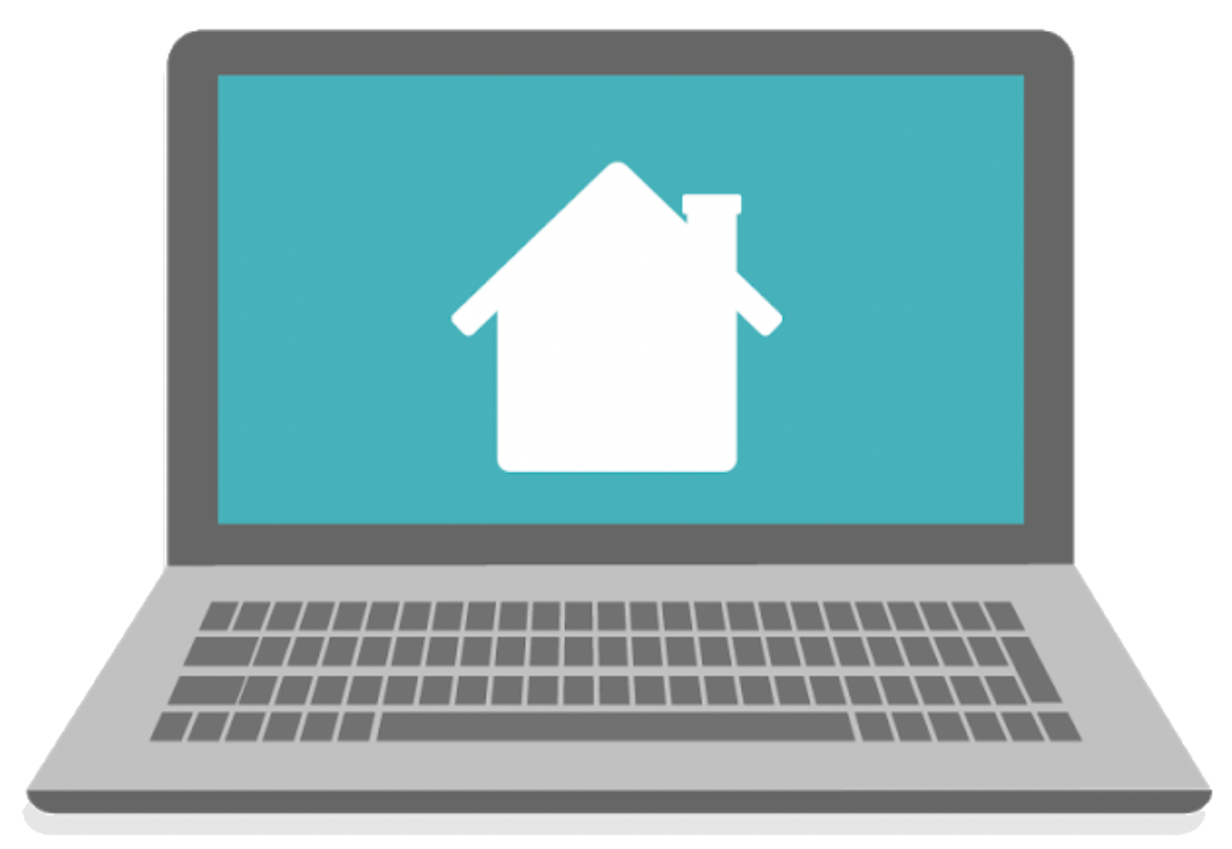
Marc-André Mercier
Raoul Kamga
Lien vers la présentation Web : http://recit.org/ul/qjt
Pour plus de détails : recitmst.qc.ca
Notes:
Version copiable et modifiable : http://recit.org/ul/qju
Version téléchargeable PDF : https://drive.google.com/file/d/1c1G1nwOt3c-HCrnxjpyX6N536wznDPE0/view?usp=sharing
https://docs.google.com/presentation/d/1WLOVbILYOJr79KSJOh3MyCzWzEzrcypj42Lz0z3OMew/edit?usp=sharing

Slide 4
Plan de la rencontre
Bienvenue
Qui êtes-vous?
Présentation de Micro:bit
Micro:bit Classroom (Nouveauté !!!)
Défis : Activités Micro:bit (version modifiable)
  Essayer ces défis dans l’interface de MakeCode
  Poser vos questions dans le clavardage ou ouvrir notre micro/caméra pour ce faire
  Partager vos tests dans le clavardage
  Nous partagerons notre écran pour nos explications
Avez-vous des idées d’utilisations avec vos élèves?
Retour
Notes:
Application MakeCode https://makecode.microbit.org/
Document collaboratif de la rencontre : https://docs.google.com/document/d/1PQGW122I-KYND1M6ElZRyRo65aYEO-47J8Xug0OSaGQ/edit?usp=sharing

Slide 5


Qui êtes-vous?
Nom, rôle, CSS
(clavardage)
http://recit.org/ul/qjn
Notes:
Capture d’écran pour la liste pour la liste de participants
Lien vers le cours RV virtuels du RÉCIT MST : http://recit.org/ul/qjn ou https://campus.recit.qc.ca/course/view.php?id=284

Slide 6
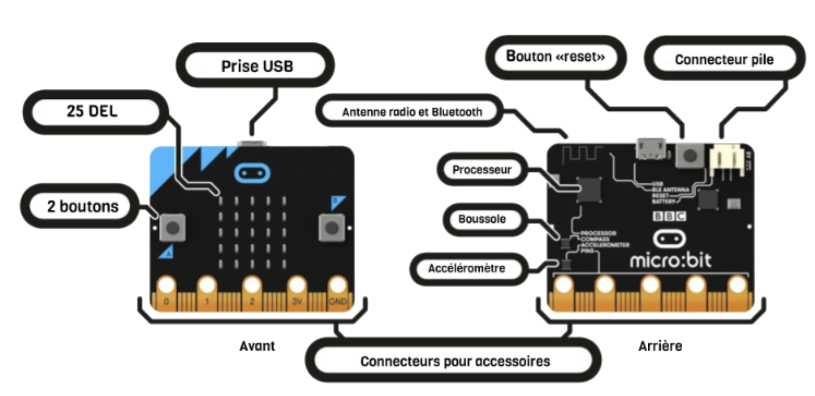

Slide 7
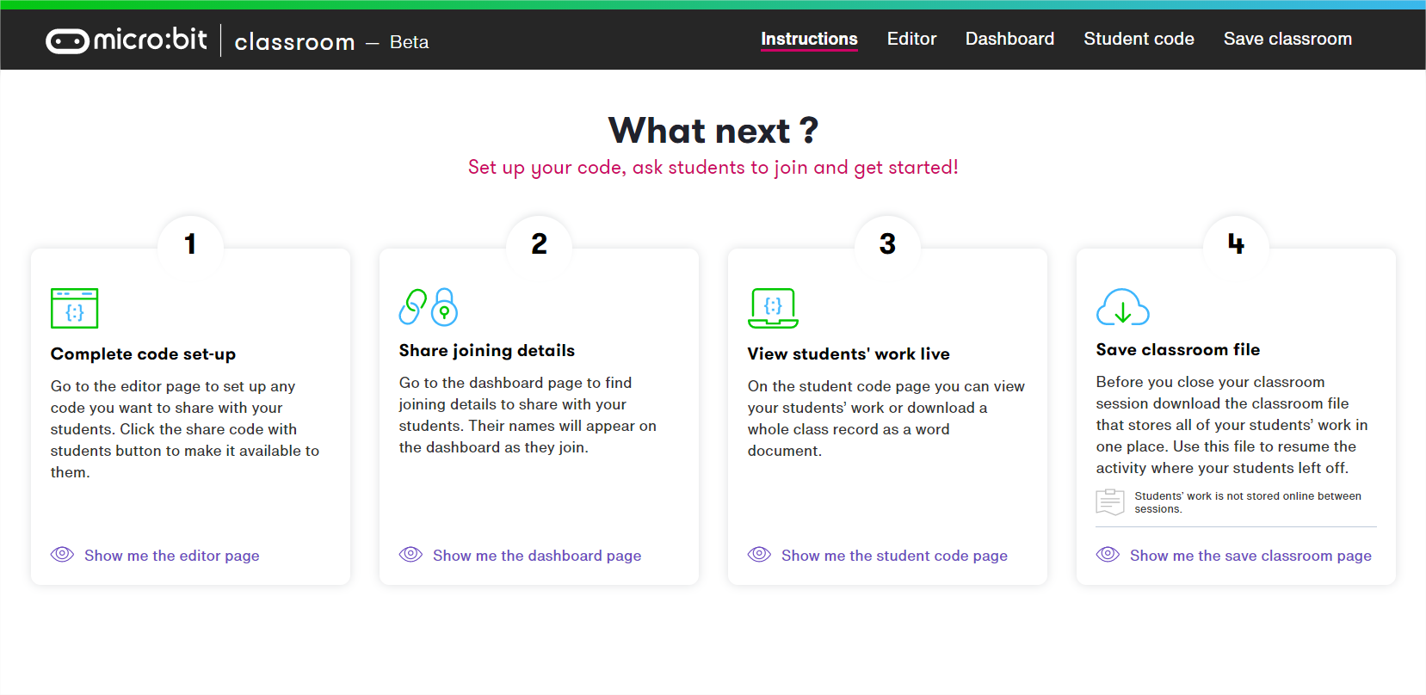
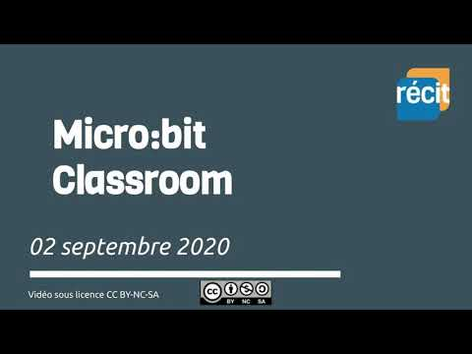
Micro:bit Classroom
https://classroom.microbit.org/
Tutoriel
Notes:
https://classroom.microbit.org/
Tutoriel sur l’utilisation de Micro:bit Classroom: https://youtu.be/3W8u4AcBcdE

Slide 8
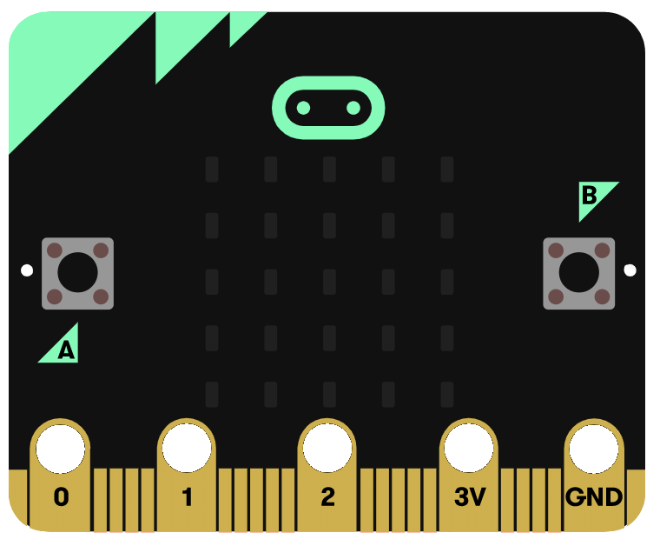
Micro:bit - Activités
Ouvrir ce document et essayer les défis proposés (selon votre niveau d’aisance dans l’outil).
DÉBUTANTS, INTERMÉDIAIRES, AVANCÉS
Notes:
Document des activités et défis de la formation : https://docs.google.com/presentation/d/1202uBqv542H9-bthPr_lof7kDZ3s39DSytWerxfzQ5s/edit?usp=sharing
Aller à l’outil MakeCode https://makecode.microbit.org/

Slide 9
Retour sur les expérimentations
Idées de projets avec vos élèves?
À propos des documents
À propos de l’outil MakeCode
...
Notes:
Application MakeCode https://makecode.microbit.org/

Slide 10

Obtenez votre
badge de participation
Suivre les instructions dans la section
Badge de participation
Notes:
Lien pour obtenir le badge de participation : https://campus.recit.qc.ca/enrol/index.php?id=284

Slide 11
Formulaire de rétroaction
MERCI!
Formulaire à compléter
Notes:
Lien du formulaire de rétroaction : https://campus.recit.qc.ca/mod/feedback/view.php?id=7952

Slide 12

MERCI !
Questions?
equipe@recitmst.qc.ca
Page Facebook
Twitter
Chaîne Youtube
Ces formations du RÉCIT sont mises à disposition, sauf exception, selon les termes de la licence Licence Creative Commons Attribution - Pas d’Utilisation Commerciale - Partage dans les Mêmes Conditions 4.0 International.

